Slide 1
Математический досуг
«Путешествие в деревню «Сказкино»
(группа №3 «Светлячок» ср. возраст)
Воспитатели:
Утепова М.Б.
Марчукова С.В.
Апрель 2014

Slide 2
Цель математического досуга
1. Закрепить у детей навыки количественного и порядкового счета в пределах 10.
2. Закрепить у детей умение обозначать количество множеств соответствующей цифрой.
3. Совершенствовать умение сравнивать предметы по величине.
4. Закрепить знания о геометрических фигурах.

Slide 3
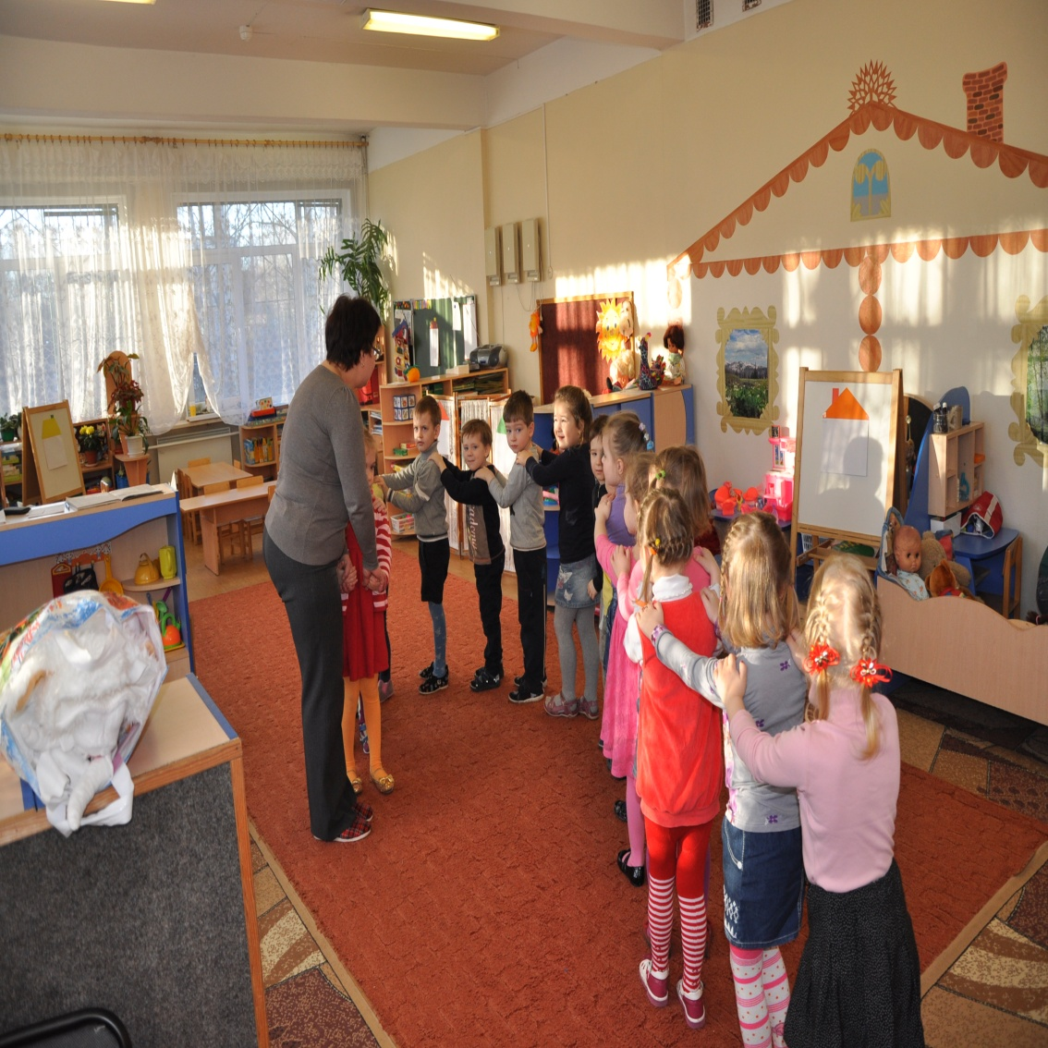
Ребята, вы любите путешествовать?
Вот сегодня мы с вами отправимся в
путешествие. Мы встанем дружно
друг за другом - это наш поезд, а
повезет он нас в деревню.
Вагончики, вагончики
По рельсам тарахтят.
Везут в деревню «Сказкино»
Компанию ребят!
Вот мы с вами и приехали. Смотрите,
сколько нарядных и ярких домиков в
деревне. Как вы думаете, кто живет в
этой деревне и в этих домиках?

Slide 4
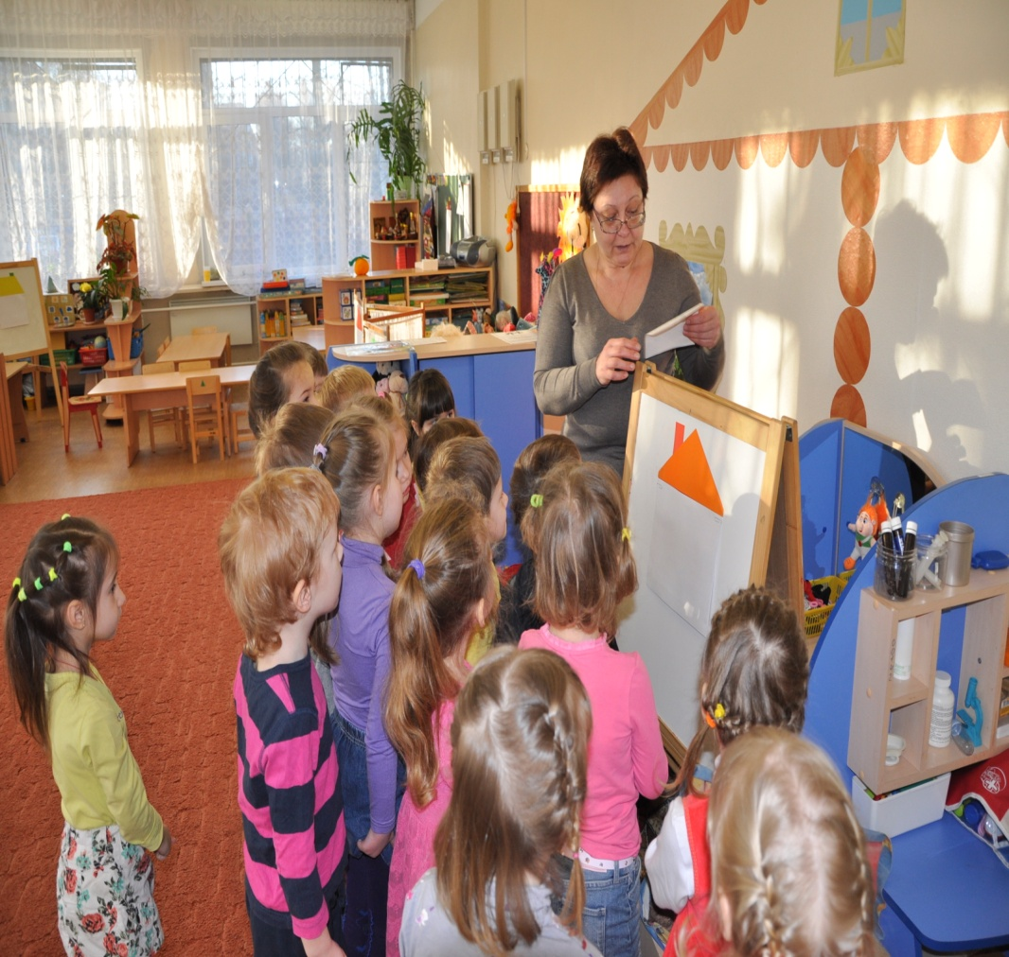
Что – бы узнать, кто живет в первом
домике, надо отгадать загадку.
Послушайте внимательно:
« Как-то раз в лесу густом
Вырос домик под кустом.
Всем хватило места в нем,
Вот какой чудесный дом!
«Дзинь-ля-ля»-поет синичка.
Это сказка – (Рукавичка).»
Молодцы, правильно отгадали
загадку! Посмотрите, сколько
рукавичек у нас! Их много и они все
перепутались.
Задание: подобрать пару к рукавице
по цвету и рисунку.
Молодцы, ребята! Отлично справились с
заданием!

Slide 5
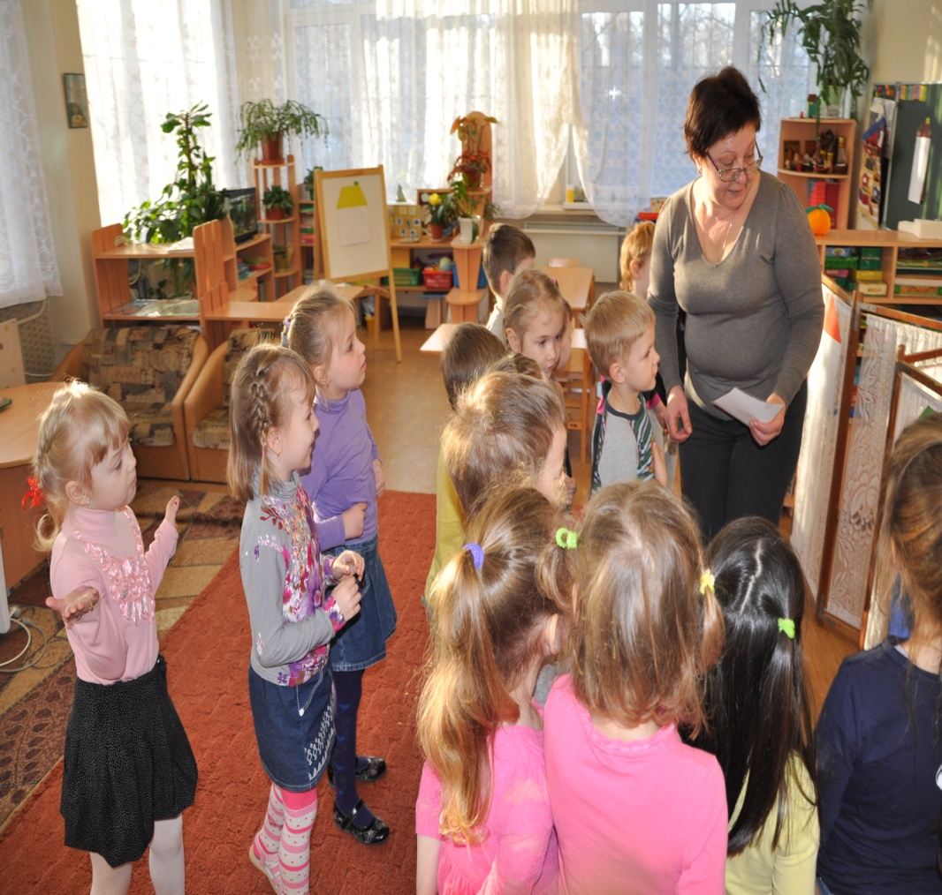
А нас с вами ждут в гости в следующем
домике. А кто в нем хозяин, мы
узнаем, если отгадаем загадку:
« Из муки он был мешен,
На окошке был стужен.
Убежал от бабки с дедом,
А лисе он стал обедом.»
(Колобок).
Правильно, ребята! В этом домике
живет Колобок! А давайте мы
построим для Колобка дорожку, но не
простую, а волшебную! Если мы
построим ее правильно, то он укатится
в такой лес, где у него будут только одни
друзья, и ему некого будет бояться!
Задание: построить дорожку из
геометрических фигур, чтобы рядом не было
двух одинаковых фигур по цвету и форме.
Молодцы! Просто замечательная дорожка у
вас получилась!

Slide 6
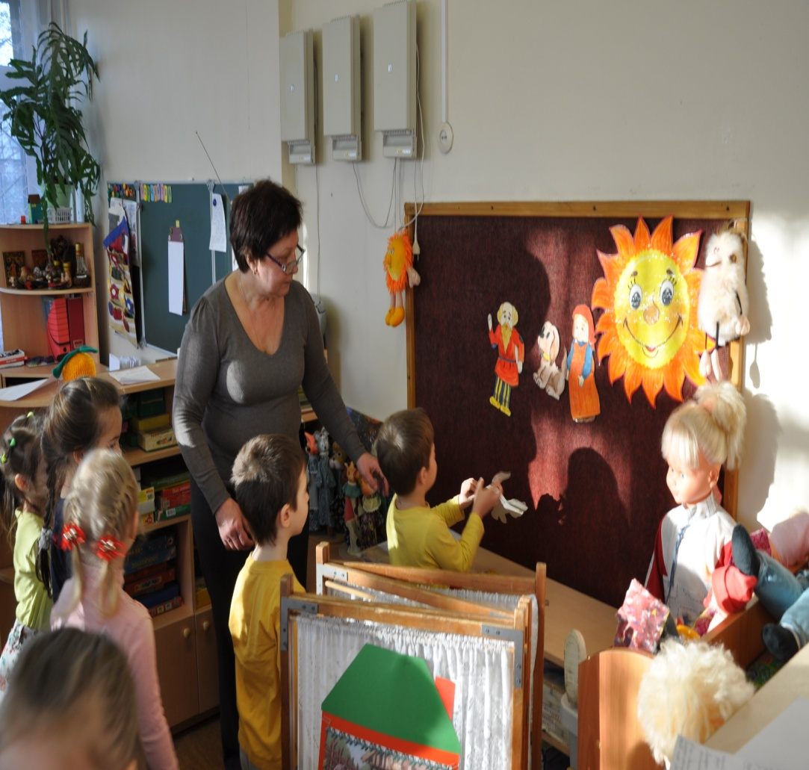
Давайте, постучимся в следующий
домик. Не открывается?
Нам с вами надо отгадать новую
загадку: «Этот овощ не простой,
Может вырасти большой,
Не справился с ним дедка
Из русской сказки…
(Репка).
Чтобы справиться с этим чудо - овощем
дедке пришлось пригласить себе
помощников. Кто помогал дедке ?
Задание: перечислить и сосчитать всех
персонажей сказки; расположить их
от самого большого до самого
маленького.

Slide 7
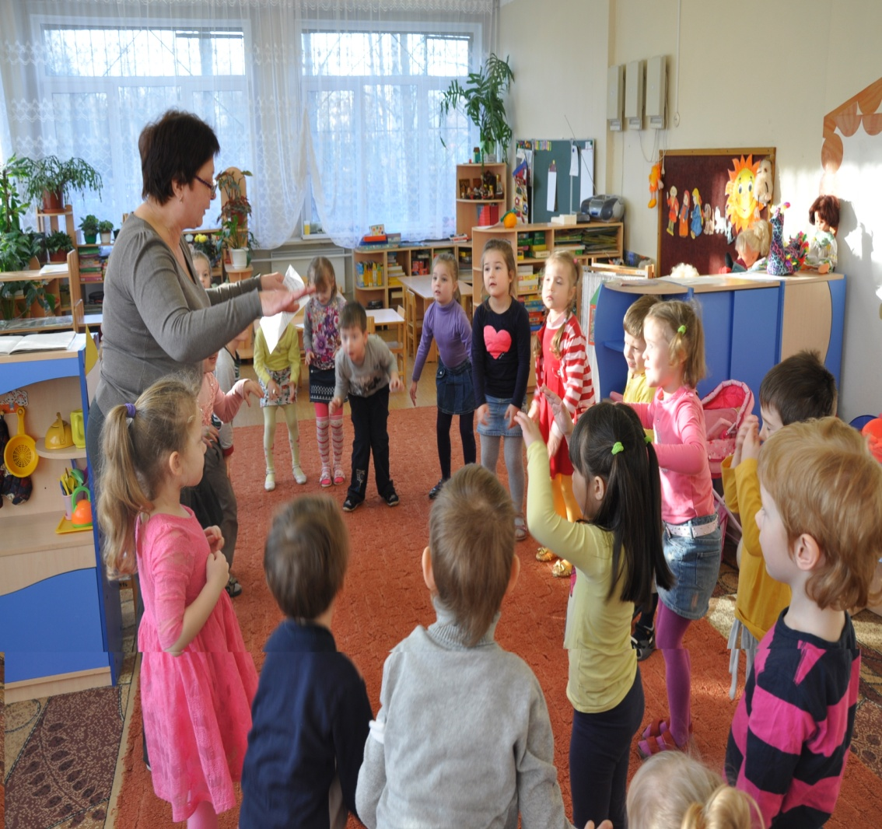
Физминутка « Репка»
В огороде дедка репку посадил
(присели)
И водой из лейки репку он полил.
(медленно подняться)
Расти, расти репка и сладка, и крепка!
(встать на носочки)
Выросла репка всем на удивленье,
(поднять плечики)
Большая – пребольшая,
Всем хватит угощенья!
(руки в стороны)
Выросла репка и сладка, и крепка!
(потянуться на носочках)

Slide 8
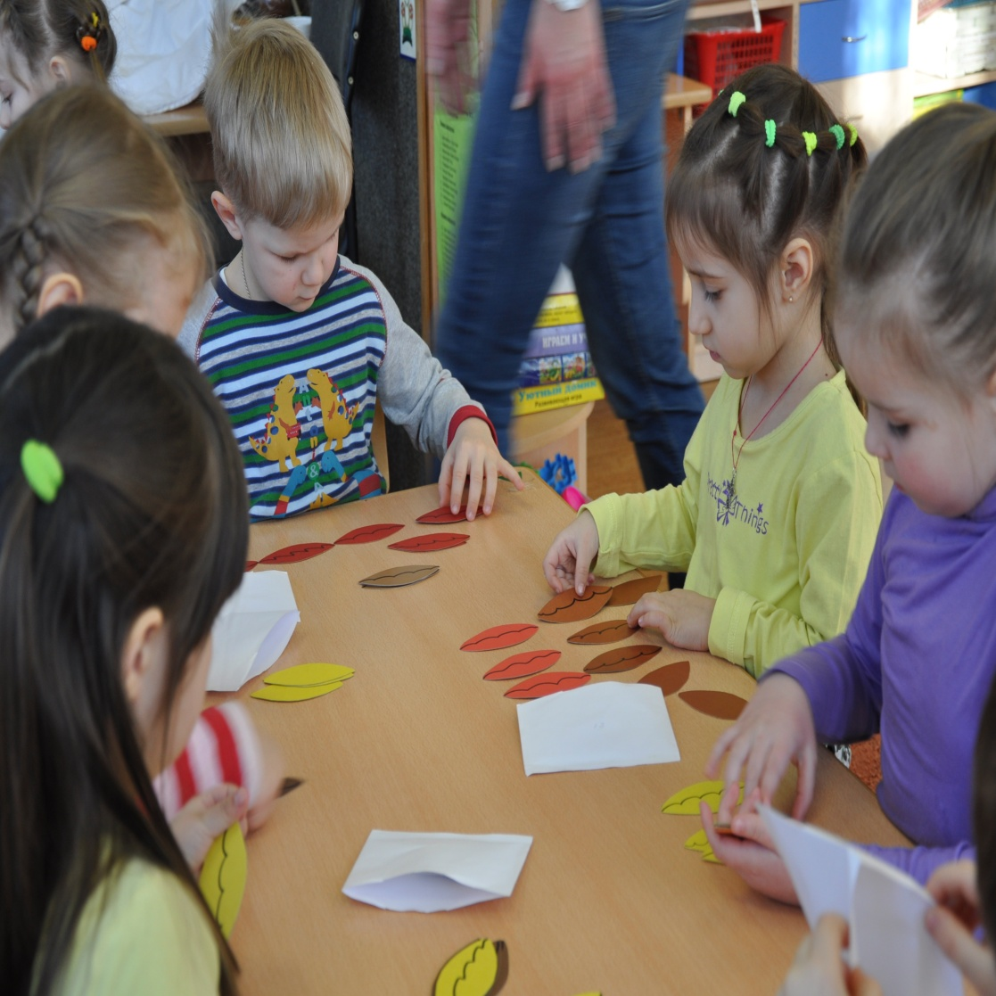
Отправляемся с вами дальше?
Нас ждут в гости в следующем домике.
А кто нас ждет, мы узнаем из загадки:
« Она в коробе сидит,
Далеко она глядит.
Кто несет ее, ответь,
Быстрыми шагами?
А несет ее медведь
Вместе с пирогами!»
Молодцы! Правильно отгадали. Это
сказка «Маша и медведь».
Машенька очень много напекла
пирогов, а медведю тяжело их нести.
Очень он хотел угостится пирожком,
да не знает сколько Машенька напекла
пирожков.
Задание: сосчитать пирожки каждого цвета и
общее количество; к каждому множеству
подобрать соответствующую цифру.

Slide 9
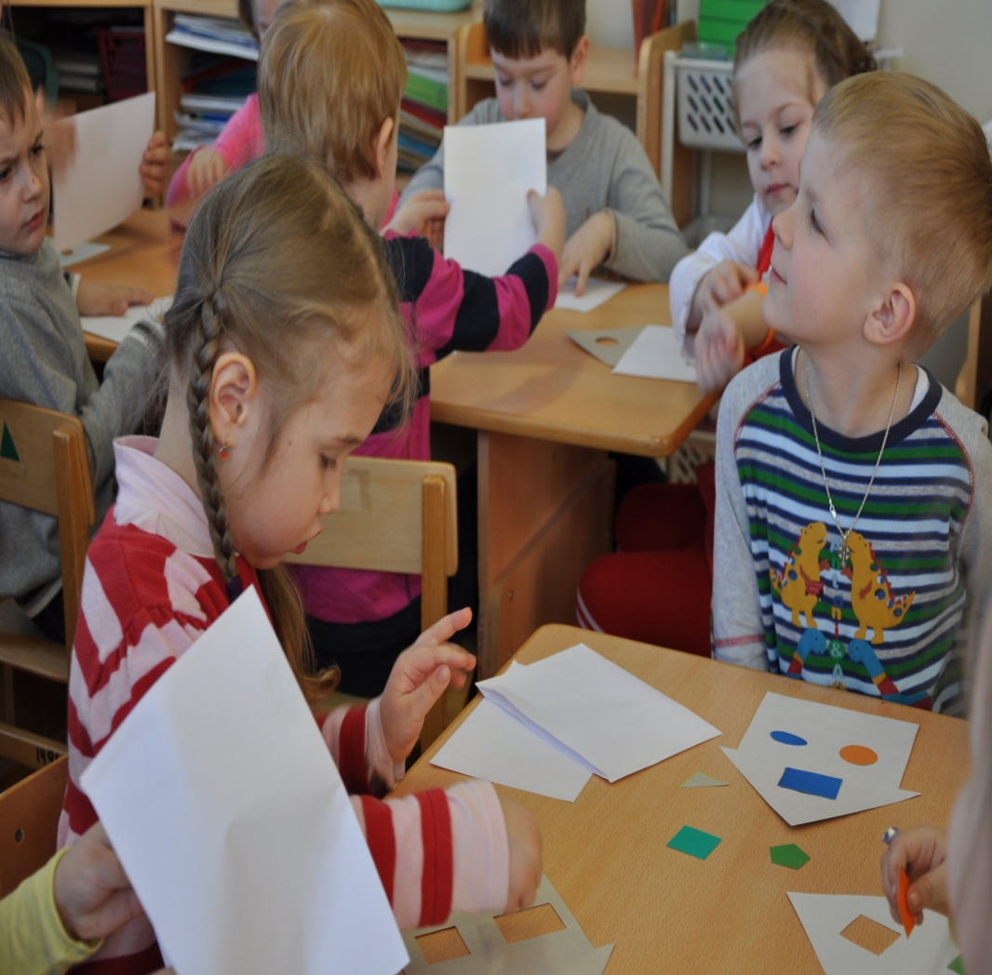
Ребята, как вы думаете, кто живет в
соседнем домике? Давайте отгадаем
загадку: «Что за шумные ребятки
Бегут от волка без оглядки?
У них хвост крючком,
А нос – пятачком!»
Ну, конечно - же, здесь живут три
поросенка. И они очень боятся серого
волка! А вас поросята просят помочь
крепко-крепко закрыть их домики.
Задание: для окошек в домиках
подобрать соответствующие «ставни».
(выбрать из 3-4 шт.)
Молодцы, крепко закрыли домики
поросят! Теперь им не страшен волк.

Slide 10
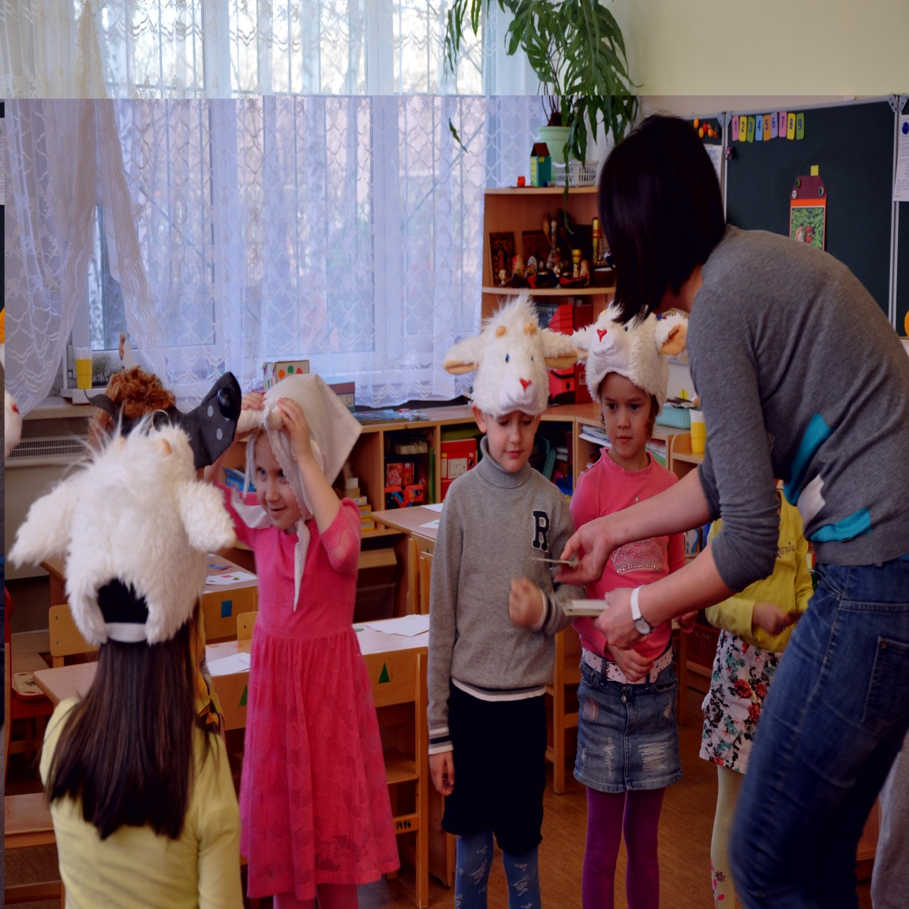
Ребята, посмотрите, мы с вами дошли
до конца деревни и на окраине
остался только один домик. Кто- же
живет в этом домике? И нас снова
ждет загадка:
«Жили-были семь ребят,
Белых маленьких зверят!
Мама очень их любила,
Молочком деток поила.»
Ну конечно, это домик Козы и
семерых козлят.
А вот и они встречают нас.
(Одеть на детей шапочки козлят, козы
и волка). Как их много!
Задание: посчитать персонажей сказки;
Определить какой по счету стоит коза,
волк, козленок(имя ребенка).
Козлята большие озорники, они очень любят
танцевать и приглашают вас потанцевать с ними.
А еще они хотят подарить вам фотографии
жителей деревни «Сказкино». Но они черно-белые, и
козлята просят вас раскрасить их.

